Slide 1

S.C. Tomai – Vinex S.A.

Slide 2

S.C. Tomai – Vinex S.A. – это современное и динамично развивающееся предприятие, сумевшее достичь лидирующих позиций в молдавской винодельческой отрасли.

Slide 3
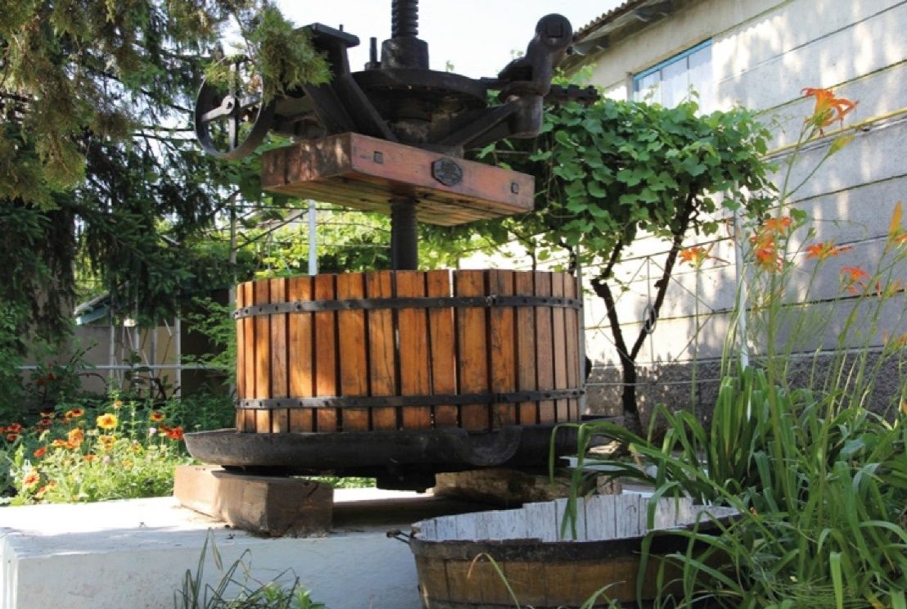
История
С давних времён щедрая Томайская долина славится добрым вином. Виноградная лоза присутствует здесь практически повсюду: на склонах холмов, у фасадов домов, в стихах поэтов, в сердцах местных виноделов...
В 1903 году здесь были созданы знаменитые подвалы полные шедеврами винного искусства. Их основатель, известный на всю округу землевладелец – Георгий Топчу стоит у истоков триумфального пути, которые прошла его домашняя винодельня: от завода по первичному производству вина до экспортной компании международного уровня с торговой маркой TOMAI – гарантом неизменного качества!

Slide 4
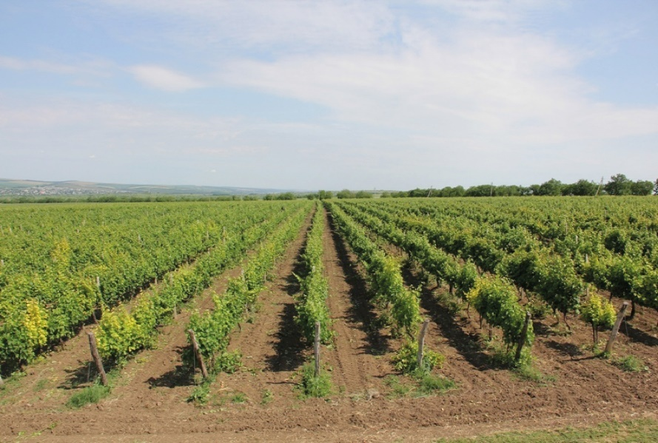

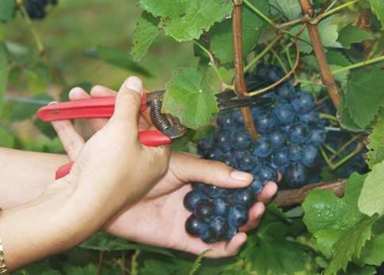
Замкнутый цикл производства , а также полная автоматизация процесса выращивания винограда , постоянный контроль , благоприятные климатические условия , плодородная почва , теплое солнце юга и любовь к лозе гостеприимного гагаузского народа позволяет выращивать виноград высочайшего качества. Бережно собранные вручную гроздья винограда проходят все стадии технологической обработки и лабораторных испытаний для того, чтобы превратиться в знаменитые сортовые вина ТОMAI.

Slide 5
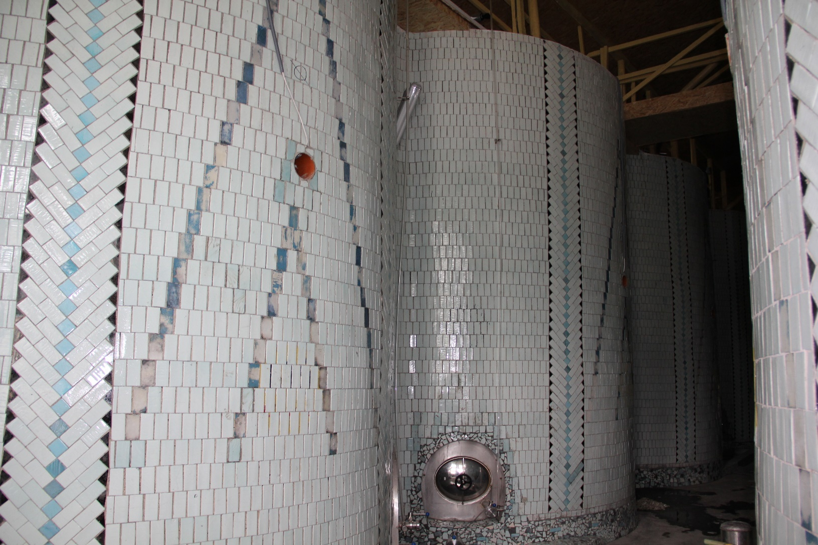

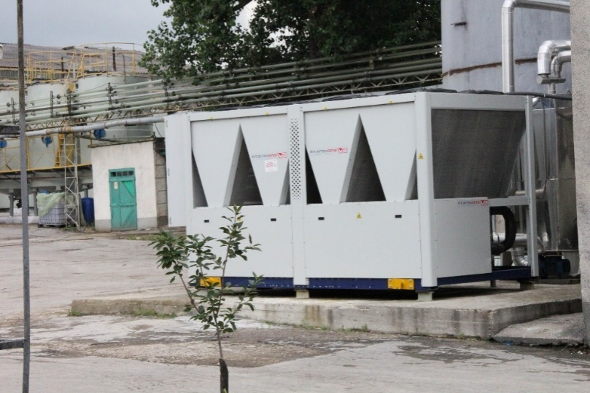
Одной из новейших разработок компании является ферментация вина под програмным температурным управлением в нержавеющих емкостях , которые находятся внутри бетонных амфор , служащих в роли термоса .

Slide 6
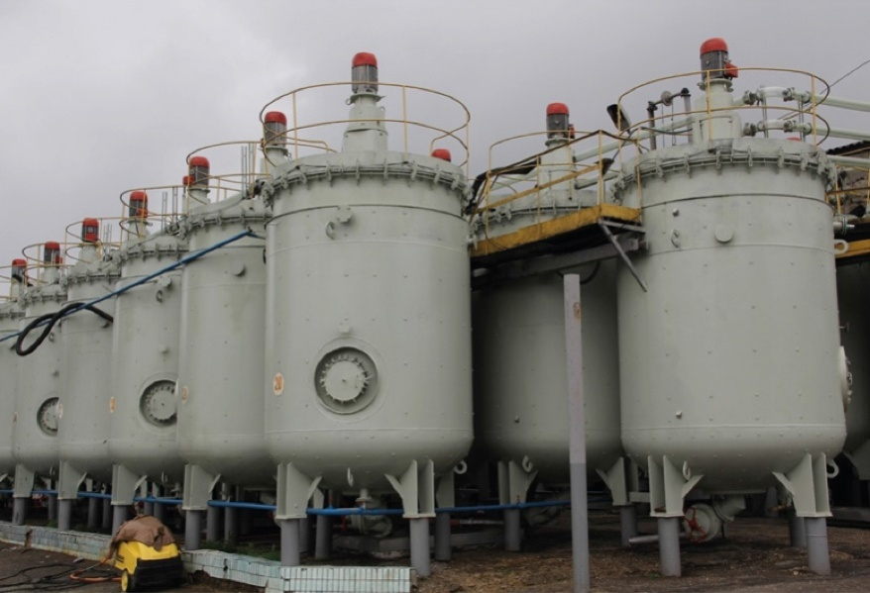
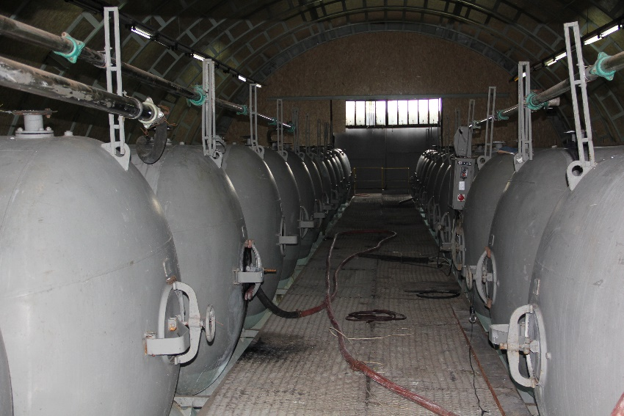
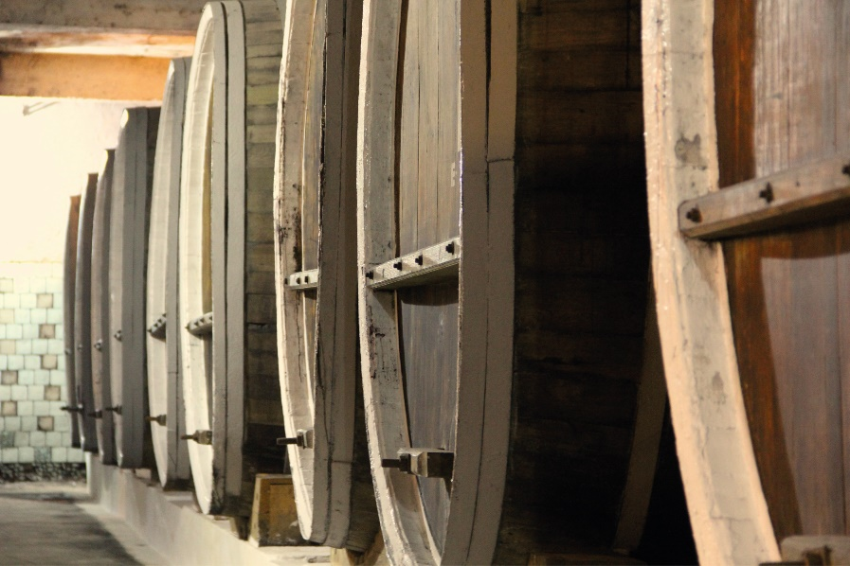
Предприятие выпускает продукцию высокого качества благодаря оптимальному сочетанию современных технологий и вековых традиций. Самые известные во всём мире сорта вина органично влились в общую линейку продукции Tomai, которая теперь состоит из более чем 20 сортов качественных натуральных вин и представляет собой полный спектр, от полусухих до специальных.

Slide 7
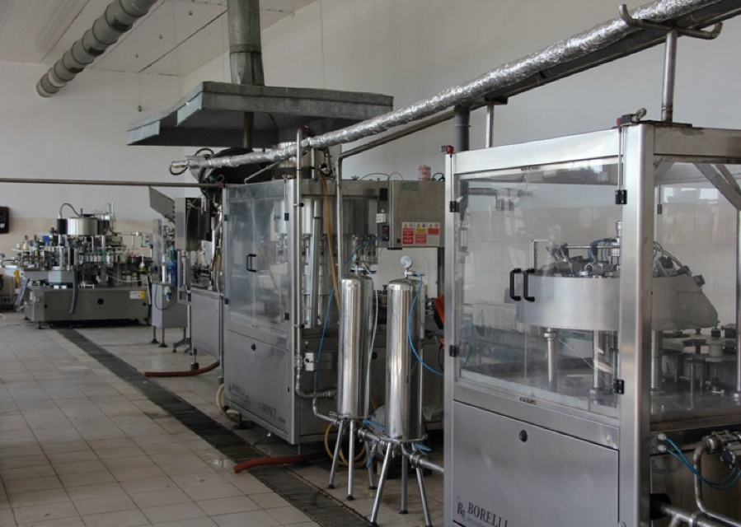
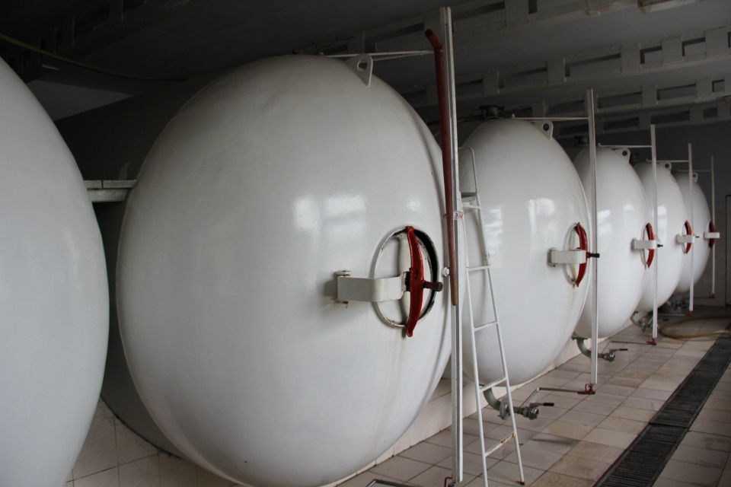
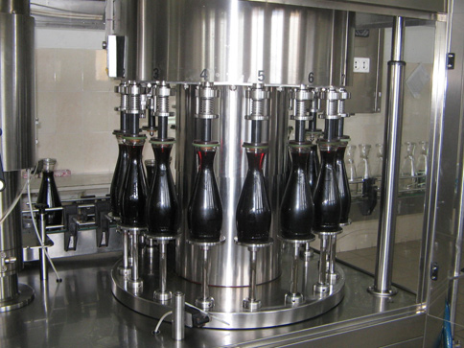
На заводе установлено высокотехнологичное итальянское оборудование . Лаборатория оснащена современными приборами, обеспечивающими высокую точность исследований.

Slide 8
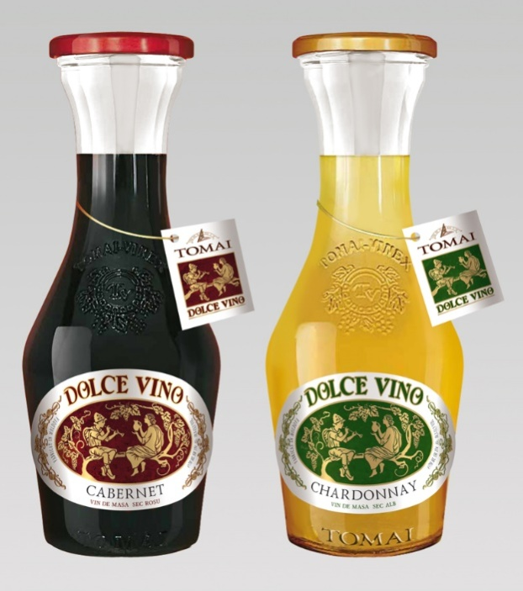
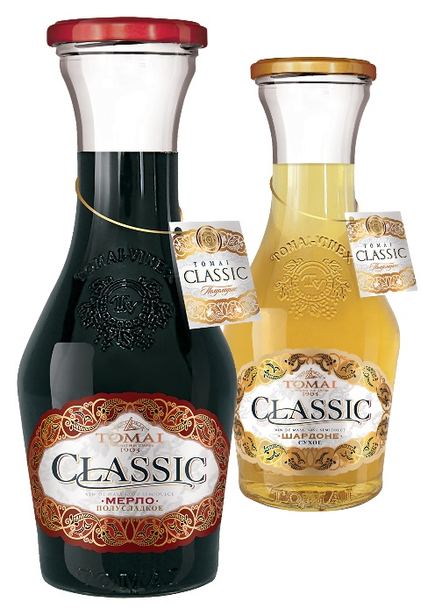
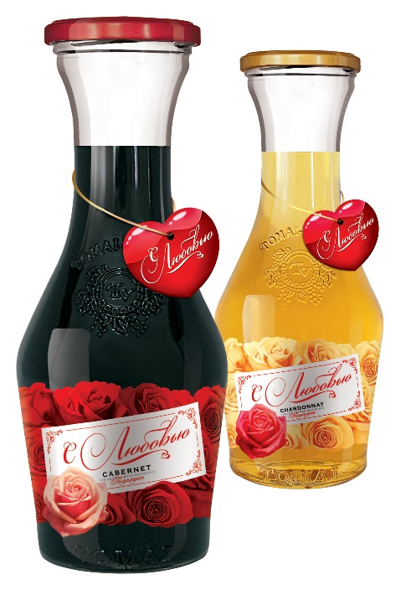
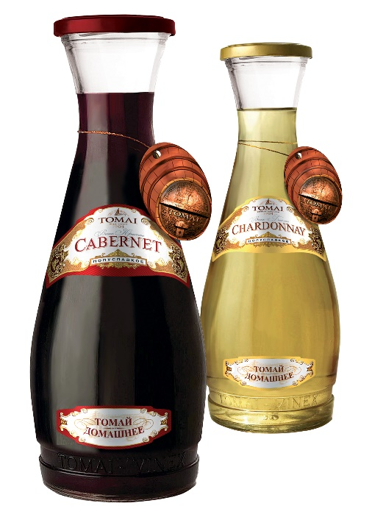
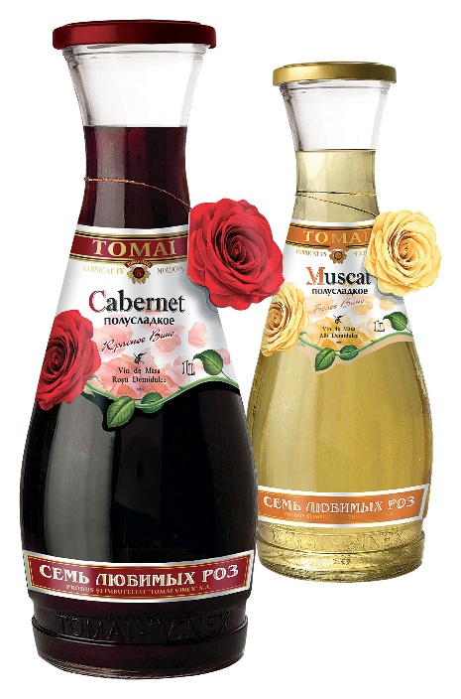
Вина в бутылке TWIST-OFF
Компания TOMAI-VINEX – первой в Молдове стала использовать инновационную технологию укупорки натуральных виноградных вин twist - off и обладает эксклюзивным правом на производство фирменных бутылок TOMAI. Эта технология позволяет сохранить всю свежесть вкуса и полноту аромата напитка, созданного мастерами-виноделами.

Slide 9
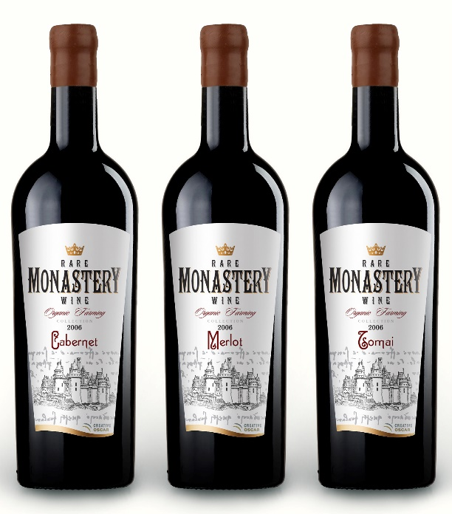
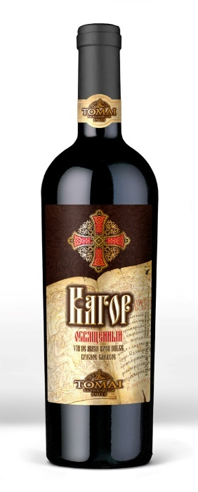
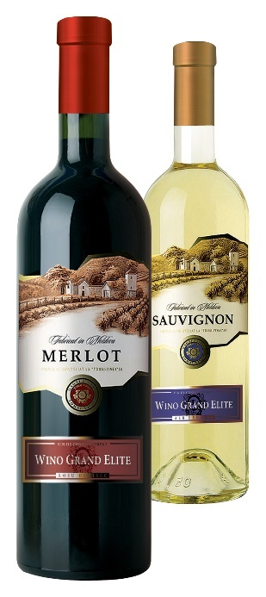
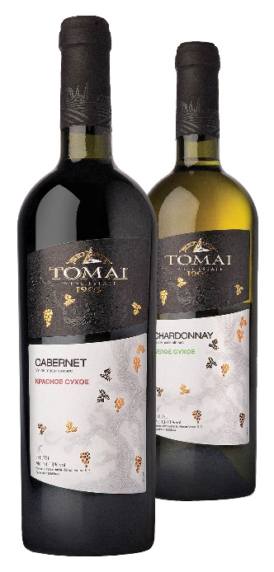
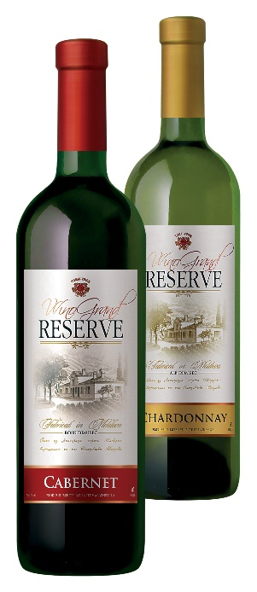
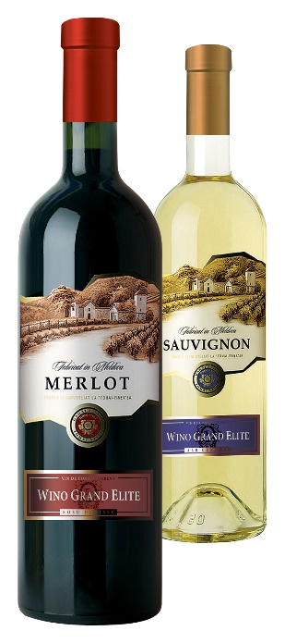
Вина в классической бутылке

Slide 10

География продаж.
Торговая марка Tomai уже стала гарантом неизменного качества винодельческой продукции. Коллекции вин в фирменной и классической бутылке заслуженно завоевали лояльность потребителей в более чем 15 странах мира: Россия, Украина, Казахстан, Кыргызстан, Белоруссия, Румыния, Латвия, Литва, Эстония, Турция, Польша, Израиль, Нидерланды, Республика Ганна,Китай , США, Чехия , Малазия.
Повышая качество продукта из года в год, вина под Торговой Маркой TOMAI обретают все больше и больше почитателей.

Slide 11
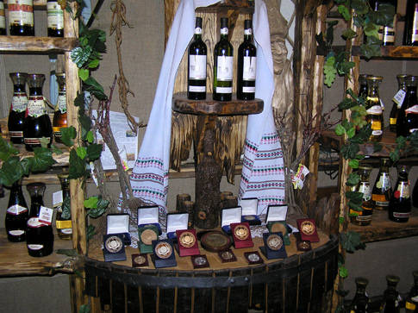
Награды и Достижения.
Качество продукции Tomai-Vinex подтверждено дипломами и медалями на многих республиканских и международных выставках и конкурсах.
В активе компании около 200 наград разного достоинства. Каждая победа наших вин заслуженно принадлежит специалистам компании, которые бережно хранят традиции, искусно сочетая их с инновациями, для того, чтобы подарить вам вино, ПРОВЕРЕННОЕ ВРЕМЕНЕМ…

Slide 12
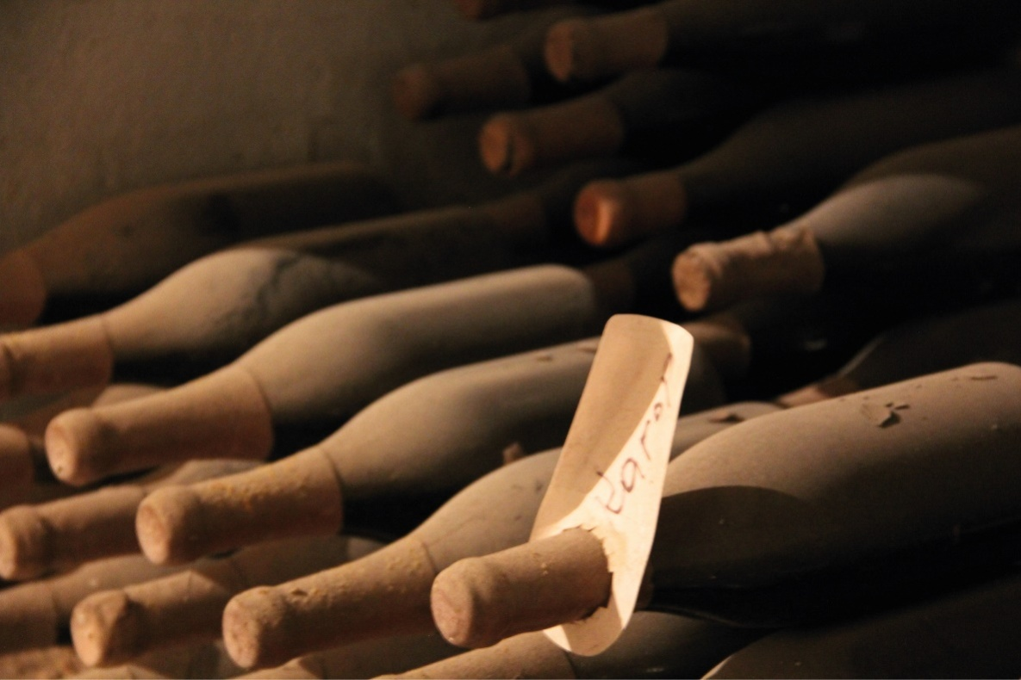
Контакты
S.C. Tomai – Vinex S.A.
1, Ferapontiev, 3805, UTA Gagauzia
Comrat, Moldova Republic of
tel/fax: +373 298 22605, 22275, 22555, 23704
email: tomaivinex@gmail.com
tomai-vinex@mail.ru
www.tomai.md

